Slide 1

Análise
Cesta de
Compras
Projeto Final
28/07/2023

Slide 2





Time
André Araújo
Chris Pereira
Daniela Franca
Luiz Eduardo
Fabio Rocha
Marketing and Communication Manager | Digital Strategist | Entrepreneur | Consultant | Speaker and Teacher
IT & Security Specialist | Data Science | Ex Navy Associate | Business Advisor | Technology Trainer | Data Analyst |
HR Specialist | People Analytics | Data Scientist
Data Analyst | Data Science | SQL | Python | Power BI | Machine Learning
Cientista de dados (Data Scientist) | Administrador

Slide 3
Resumo
Contexto
Pesquisa bibliográfica
Base de dados
Análise de negócios e AED

Slide 4



Oportunidades
01
Lista
02
Notificações
Sistema de Recomendação
03
Baseada nas
últimas compras
Baseadas na Análise de Recorrência
Novos Produtos

Slide 5
Contexto
+
Aumento exponencial do volume de dados transacionais disponíveis
+
Recurso valioso que oferece uma riqueza de oportunidades e insights
A busca por regras de associação permite identificar conexões e padrões ocultos nos dados transacionais, gerando vantagem competitiva.
Nosso foco: análise de cesta de compras e recomendação de produtos.

Slide 6
Pesquisa bibliográfica
+
Fast Algorithms for Mining Association Rules
Rakesh Agrawal e Ramakrishnan Srikant, 1994
+
Data Mining: Market Basket Analysis with Apriori Algorithm
Yenwee Lim, 2022

Slide 7
Dataset
+ 3 Mi
Transações de Supermercado
+ 32 Mi
Produtos Vendidos Diferentes Departamentos
A concorrência lidava com a previsão de quais produtos, encomendados anteriormente por um cliente, seriam adicionados em um próximo pedido.
Criação de Regras de Associação com base nos hábitos de compra (dia e hora, intervalo entre pedidos) e associação de produtos (quais produtos tendem a ser vendidos juntos).

Slide 8
Análise Exploratória
dos Dados - EDA

Slide 9
Recorrência
Notes:
Uma das questões a reconhecer sobre os consumidores é a frequência de compra dos clientes. A ideia é conhecer quanto as pessoas consomem em cada compra, qual é o intervalo entre as aquisições e outros fatores que ajudem a traçar um comportamento.
A recorrência de consumo é muito relevante, pois, em primeiro lugar, significa que o cliente ficou satisfeito com a primeira experiência, a ponto de comprar novamente com você.
Além de tudo, é mais barato conseguir a conversão de quem já teve alguma interação de compra com a marca do que de pessoas completamente novas.

Slide 10
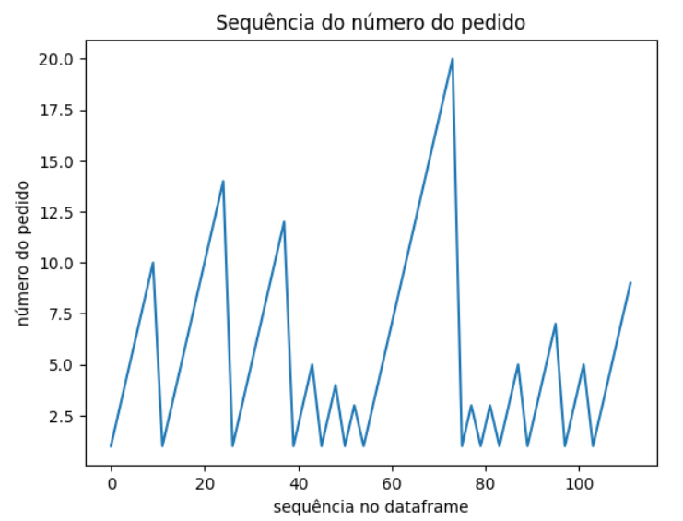
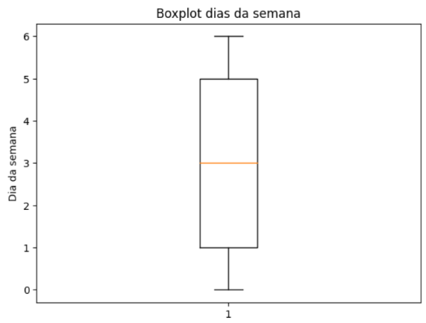
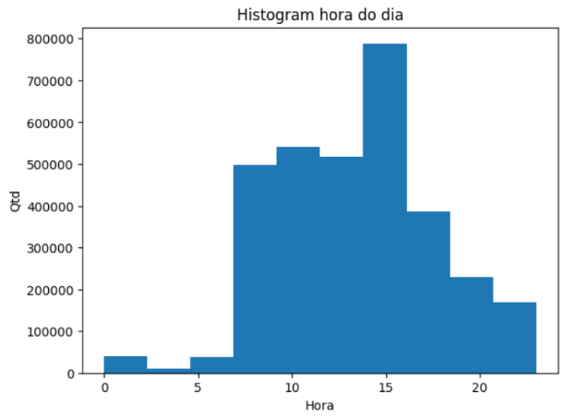
Recorrência
Notes:
#!1º usuário comprou 10 pedidos, o segundo quase 15 e etc...
#! o 3º dia tem a média das compras da semana #! as 15 horas temos o melhor horário de vendas.

Slide 11
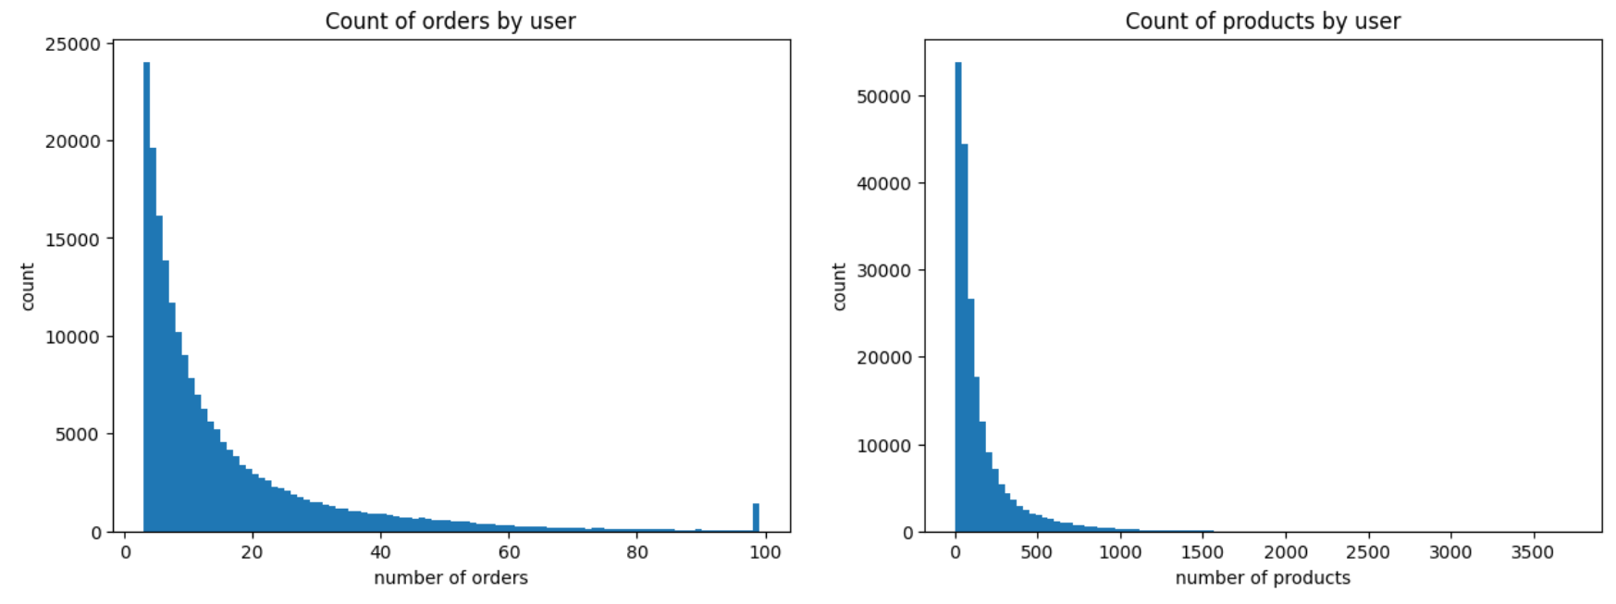
Recorrência
Notes:
**O gráfico da direita** Poucos clientes compraram mais de 1500 produtos. A maioria dos clientes comprou no total entre 150 a 250 produtos.
**O gráfico da direita** Poucos clientes compraram mais que 99 pedidos

Slide 12
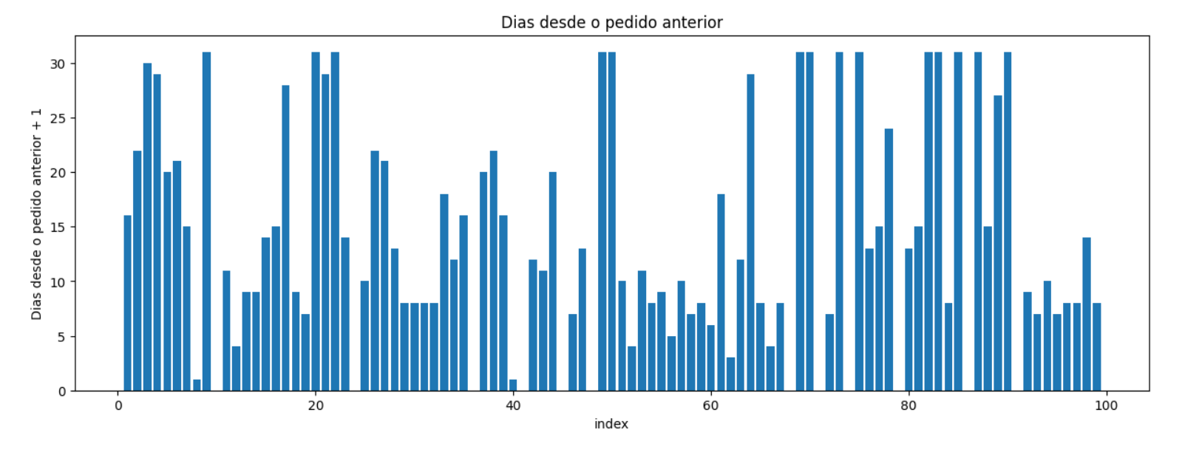
Recorrência
Notes:
#! qtd de produto que cada cliente comprou. Frequência ou intervalo de cada compra. #! o espaço em branco é a mudança de cliente, significan o NaN.

Slide 13
Método
Qual o experimento proposto?
Quais os resultados são esperados?
Como os dados são preparados
Qual o modelo computacional escolhido? Por quê?

Slide 14
Análise de Cesta
de Compras
Notes:
Técnica de inteligência também conhecida como Market Basket Analysis,
utilizada para fazer previsões de compra dos consumidores, com dados de:
preferências dos clientes;
produtos mais consumidos;
itens relacionados ao histórico de consumo, com grande propensão de compra.
O conhecimento prévio do comportamento do consumidor pode aumentar as vendas e dar ao varejista uma vantagem competitiva significativa em relação aos concorrentes, além de ver oportunidades de campanhas de marketing mais assertivas.

Slide 15
Análise de Cesta
de Compras
Características:
Aprendizado não supervisionado que exige pouco em termos de engenharia de recursos e uma quantidade limitada de preparação e limpeza de dados.
Análise de Afinidade, que as empresas usam para levar os clientes a gastar mais dinheiro em produtos e a passar mais tempo em plataformas de streaming.
Tática muito usada por varejistas.
De acordo com um estudo feito pela McKinsey em 2013, 35% dos itens comprados pelos consumidores na Amazon são provenientes de algoritmos de recomendação de produtos.
Técnica de fácil implementação.

Slide 16
Análise de Cesta
de Compras
Em que prateleira Biscoito de Aveia deve ser colocado para maximizar as vendas?
Suco de Laranja costuma ser adquirido com Guaraná Natural?
A marca do Suco de Laranja tem alguma influência nessa relação?
Que produtos aumentam as vendas quando colocados no caminho entre fraldas e cerveja?
Qual o produto poderia ser colocado em promoção em uma venda casada com ervilhas?

Slide 17
Como os dados são preparados
Etapas:
Preparação dos dados
Definir o suporte mínimo
Encontrar os itens frequentes
Gerar regras de associação (“se compra produto x, então é provavel que também compre y”)
Avaliar e selecionar regras relevantes
Implementar as estratégias de marketing

Slide 18
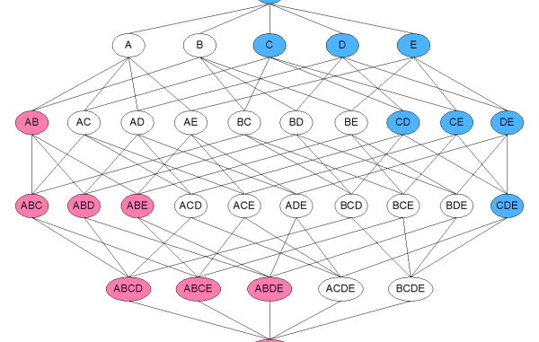
Algoritmo Apriori
140,000
2,000
Algoritmo para mineração de conjuntos de dados
Weekly deliveries
Registered businesses
Notes:
Apriori é um algoritmo para mineração de conjuntos de itens frequentes e aprendizagem de regras de associação em bancos de dados relacionais.
Ele procede identificando os itens individuais frequentes no banco de dados e estendendo-os para conjuntos de itens cada vez maiores, desde que esses conjuntos de itens apareçam com frequência suficiente no banco de dados.
Os conjuntos de itens frequentes determinados por Apriori podem ser usados para determinar regras de associação que destacam tendências gerais no banco de dados: isso tem aplicações em domínios como análise de cesta de compras.

Slide 19
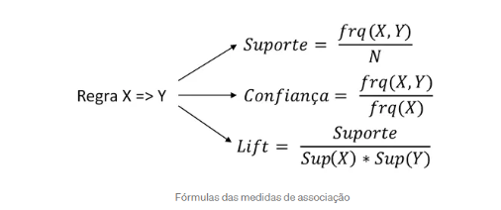
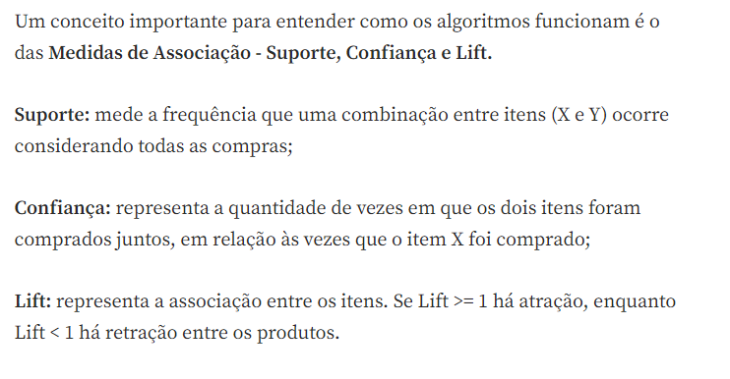
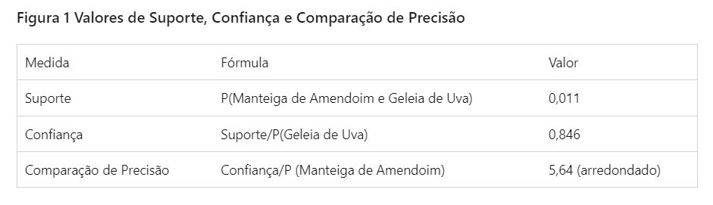
Métricas

Slide 20
Interpretação dos
resultados

Slide 21
Conclusão
Os resultados esperados foram encontrados?
Quais são as possíveis melhorias no modelo?
Próximos passos?

Slide 22
Próximos Passos
…
Experimento de outros datasets
Experimento do algoritmo FP-Growth

Slide 23
Agradecimentos Especiais
Professor Eduardo Rocha
Professor
Jonas Granatyr
Professor Anderson Cordeiro
Professor Fernando Ferreira
Professor
Diego Rodrigues
Professor Vinícius Branco

Slide 24
Obrigado!

Slide 25
1. Faça uma contextualização do problema
2. Slide de artigos: Apresente sucintamente dois artigos que abordam o tema escolhido descreva a abordagem de cada um
3. Descreva a base de dados que você irá trabalhar
Mostre a etapa de análise de negócios, apresentando inclusive a "Análise Exploratória de Dados"
Como os dados são preparados?
4. Análise de recorrência de compras e cesto
Quais os resultados são esperados?
entender a recorrência do consumidor e fazer a indicação de produtos
5. Método: apriori
Qual o experimento proposto?
Recomendação
Figuras de mérito para a qualidade de recomendação
6. Interpretação dos resultados (pós-validação)
7. Conclusão: Os resultados esperados foram encontrados? Quais são as possíveis melhorias no modelo?
8.Próximos passos sugeridos?

Slide 26
Análise de Cesta
de Compras
Técnica de inteligência também conhecida como Market Basket Analysis,
utilizada para fazer previsões de compra dos consumidores, com dados de:
preferências dos clientes;
produtos mais consumidos;
itens relacionados ao histórico de consumo, com grande propensão de compra.
O conhecimento prévio do comportamento do consumidor pode aumentar as vendas e dar ao varejista uma vantagem competitiva significativa em relação aos concorrentes, além de ver oportunidades de campanhas de marketing mais assertivas.

Slide 27
Recorrência
Uma das questões a reconhecer sobre os consumidores é a frequência de compra dos clientes. A ideia é conhecer quanto as pessoas consomem em cada compra, qual é o intervalo entre as aquisições e outros fatores que ajudem a traçar um comportamento.
A recorrência de consumo é muito relevante, pois, em primeiro lugar, significa que o cliente ficou satisfeito com a primeira experiência, a ponto de comprar novamente com você.
Além de tudo, é mais barato conseguir a conversão de quem já teve alguma interação de compra com a marca do que de pessoas completamente novas.

